Slide 1
РМО «Успех каждого ребёнка»
«Использование инновационной технологии
посткроссинг в познавательном развитии дошкольников»
Подготовила: воспитатель отделения
Голышмановский ЦРР – д/с №4 «Ёлочка»
ЦРР – д/с №1 «Алёнушка»,
Кизнер С.В.
Голышманово, 2023г.

Slide 2
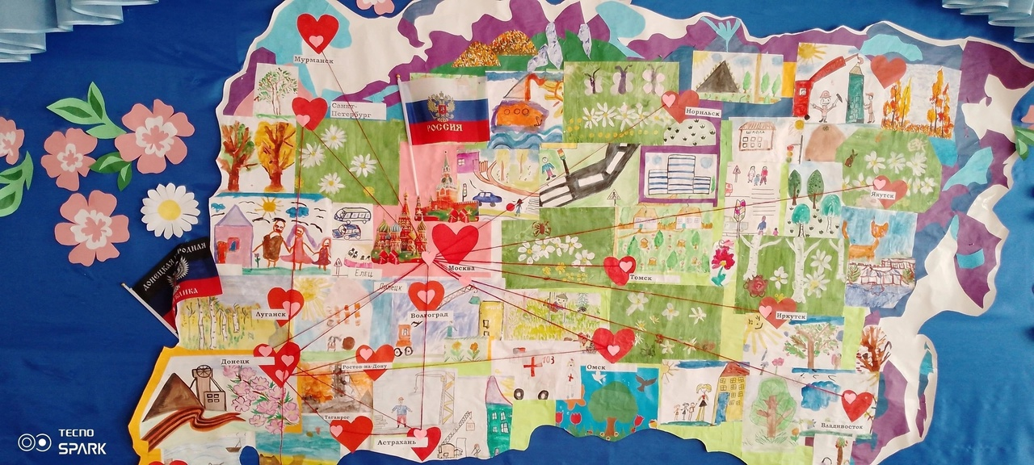

Slide 3
Посткроссинг — это проект по обмену письмами между детскими садами России с целью познакомиться друг с другом.
Посткроссинг — это средство развития познавательного интереса у детей.

Slide 4
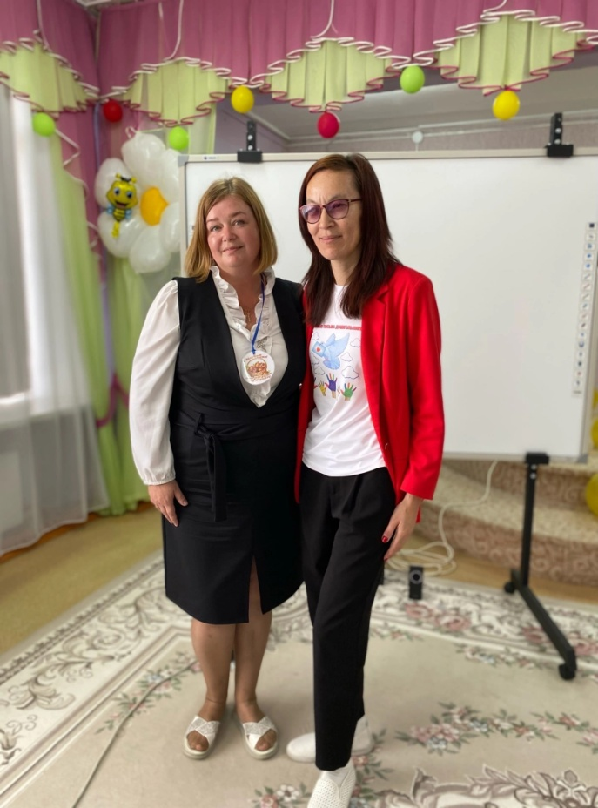

Slide 5
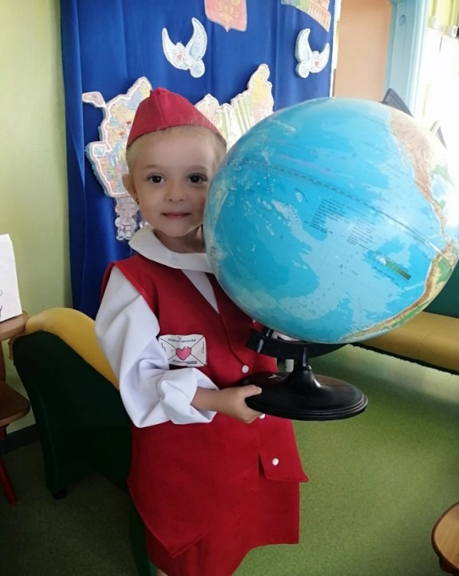
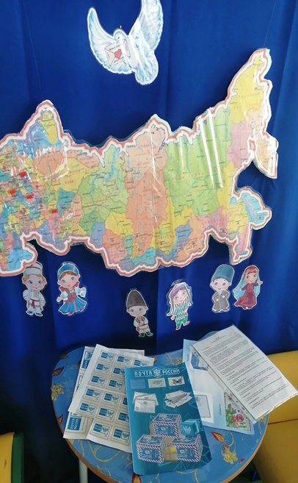
Знакомство с понятиями: «география», «карта»; макет Земли,
обозначения на карте городов, областей, реки, озера, моря, горы.

Slide 6
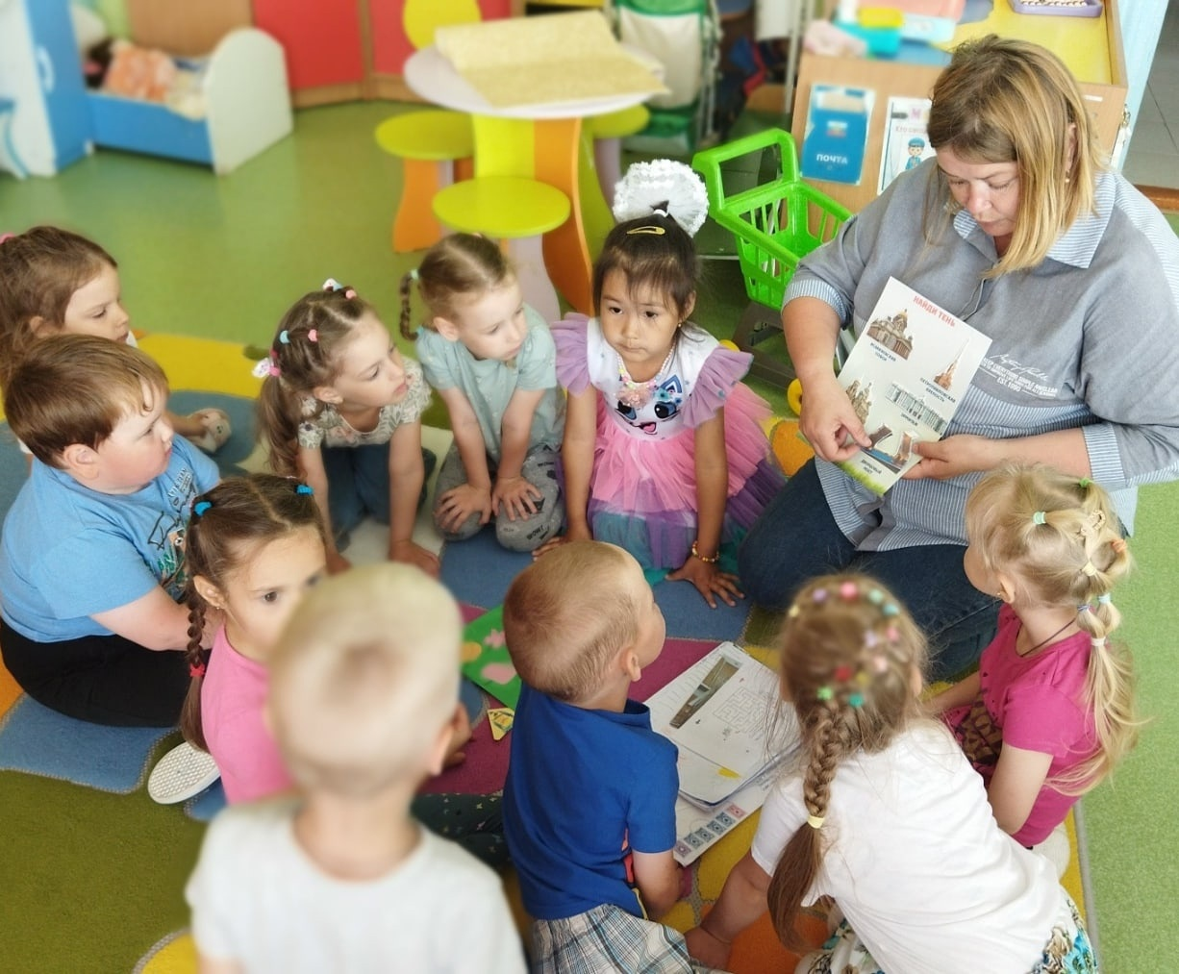

Slide 7
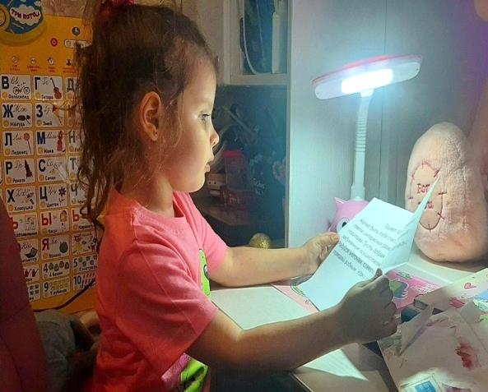
Знакомство детей дошкольного возраста с культурой и природой регионов России посредством «детских рукотворных писем»

Slide 8
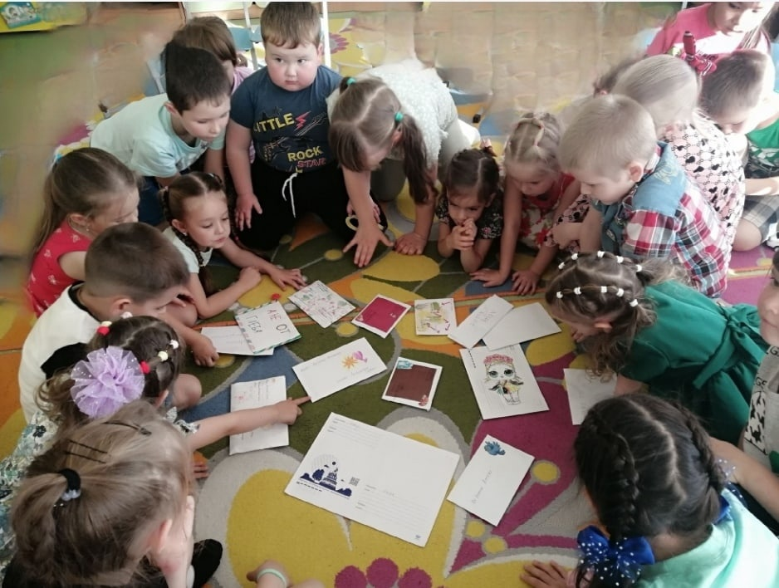
«Как у маленького деревца,
еле поднявшегося над землей,
заботливый садовник укрепляет корень,
от мощности которого зависит жизнь растения на протяжении нескольких десятилетий,
так воспитатель должен заботиться о воспитании у своих детей чувства безграничной любви к Родине».
(В. А. Сухомлинский)

Slide 9
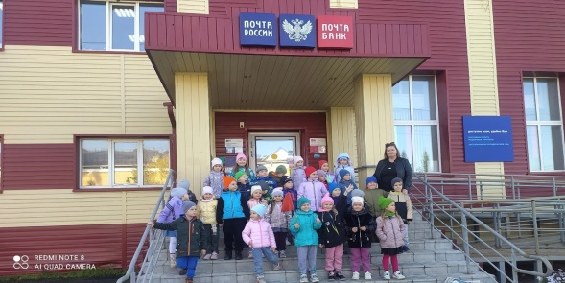
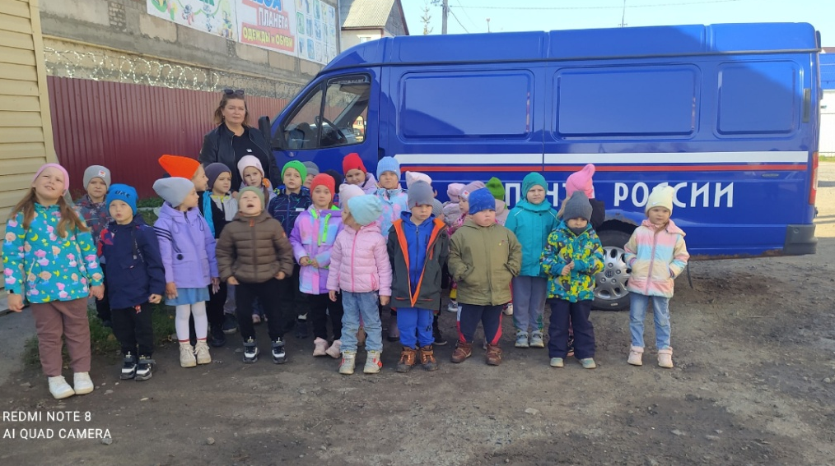
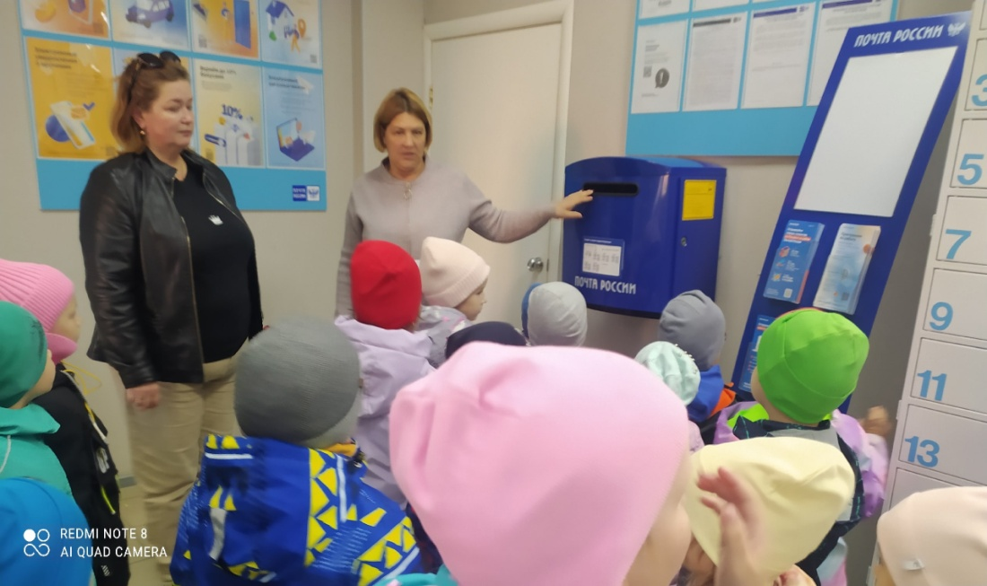
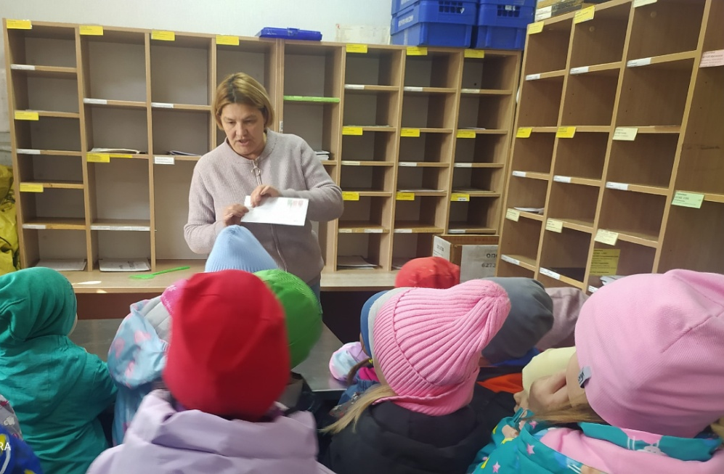
Почтовое отделение

Slide 10
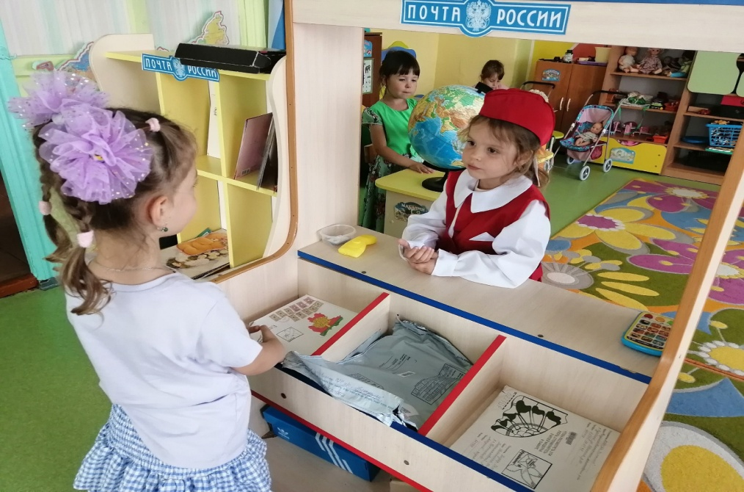
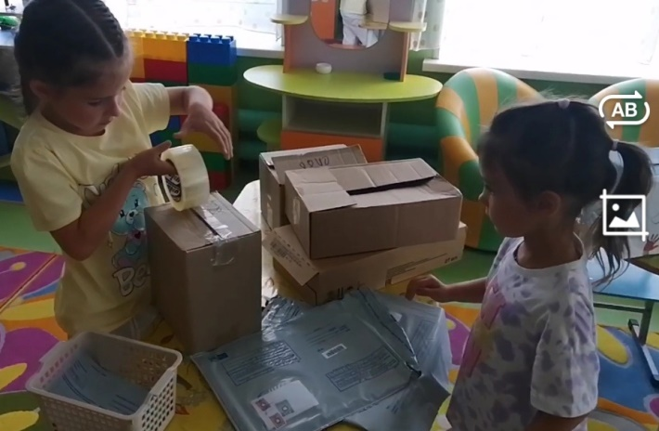
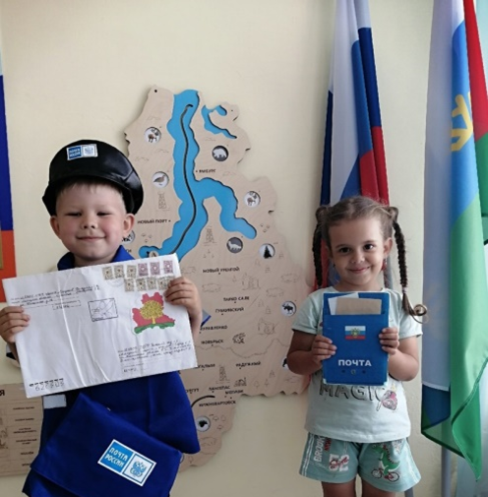
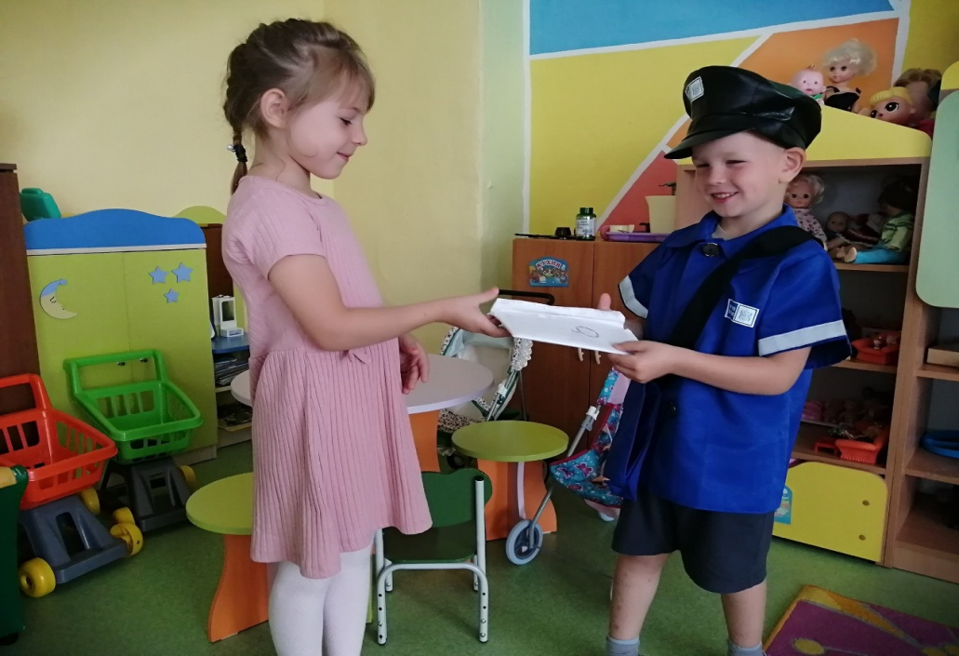
Почтовое отделение в группе «Ягодка»

Slide 11
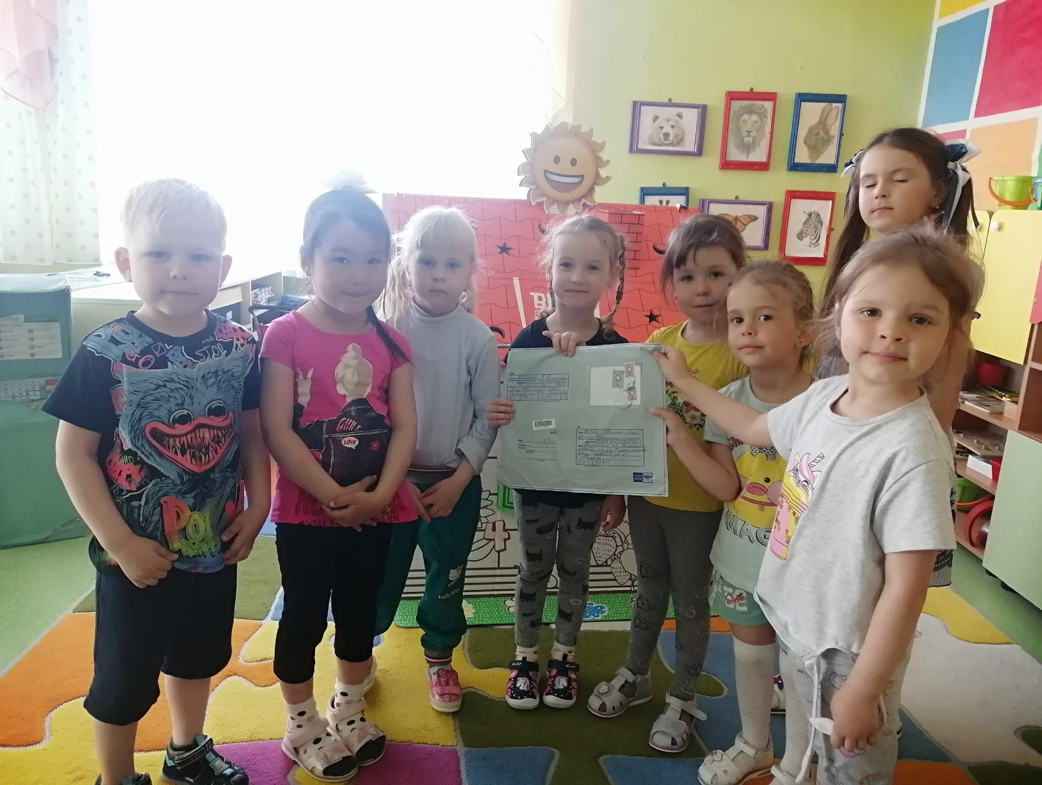

Slide 12
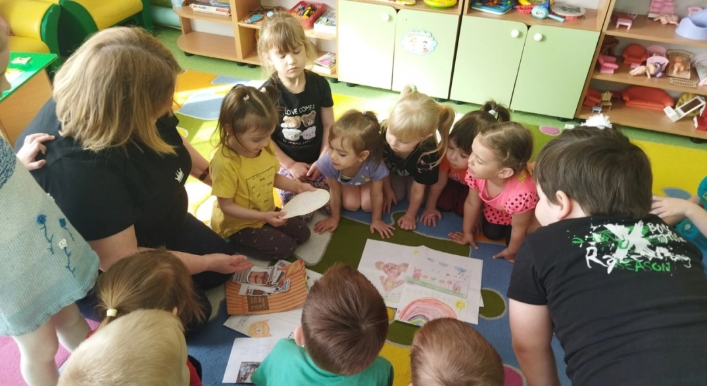
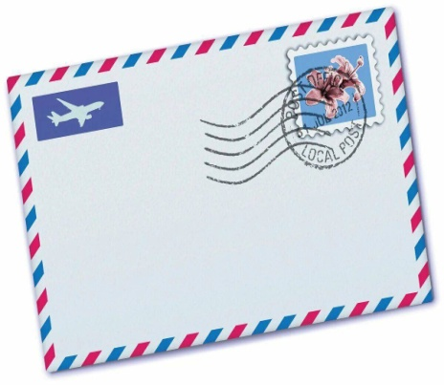
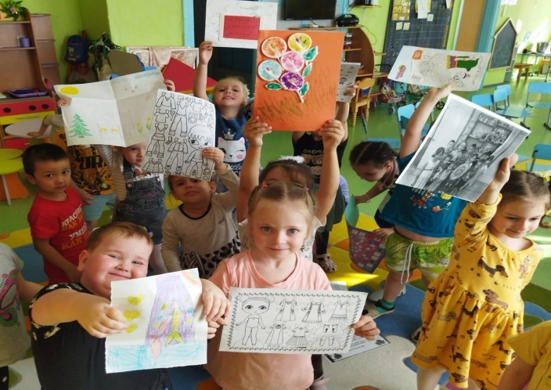
«Авторские письма дошкольников»

Slide 13
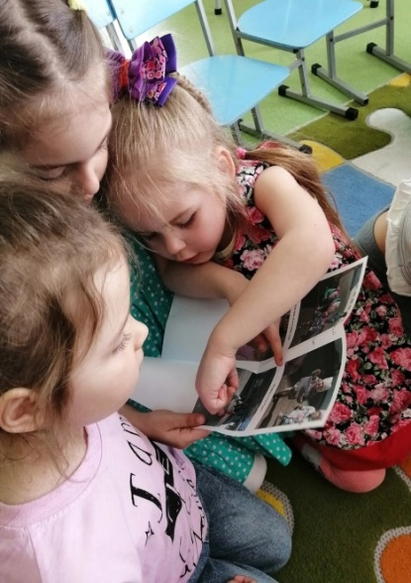
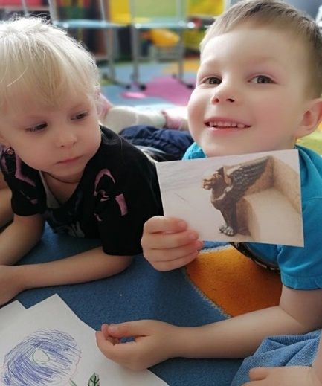
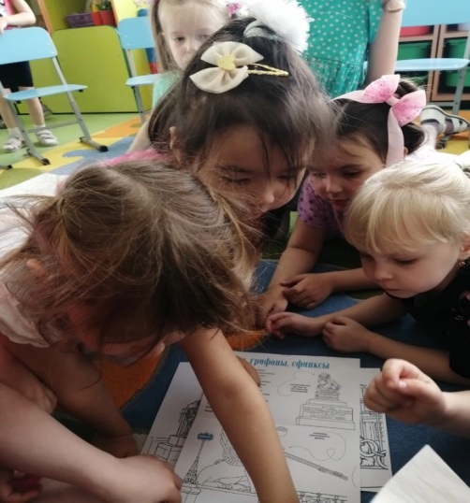
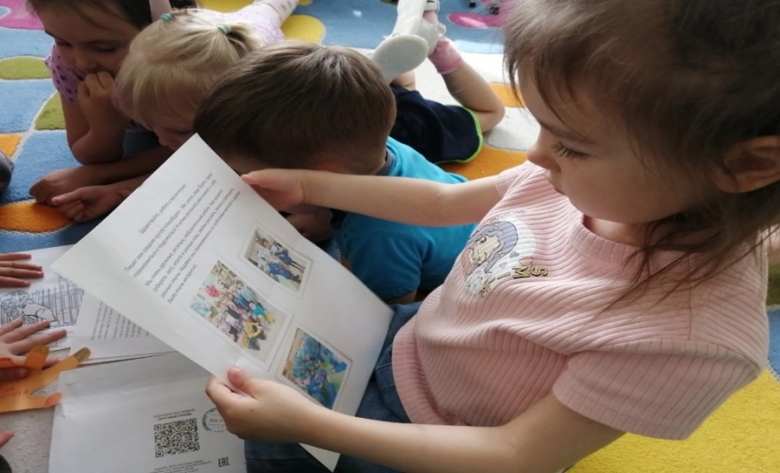
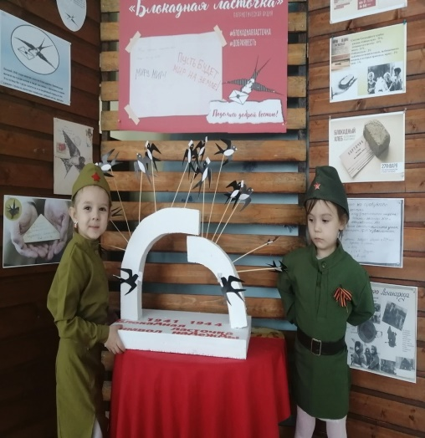
«Добытчики информации»

Slide 14
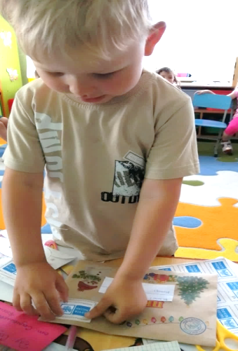
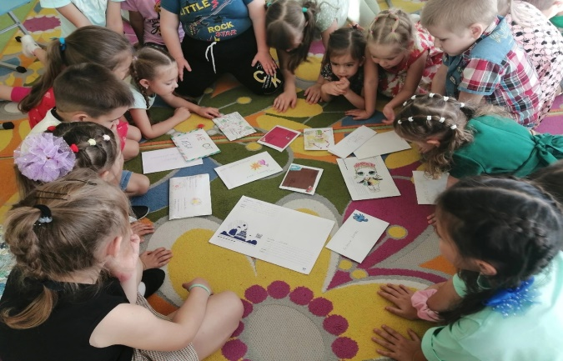
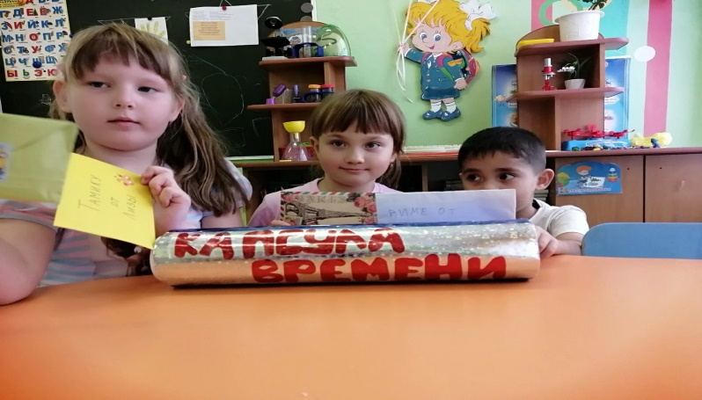
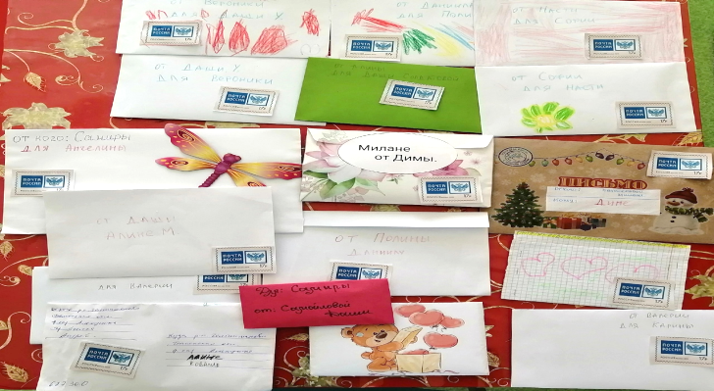
«Наш опыт»

Slide 15
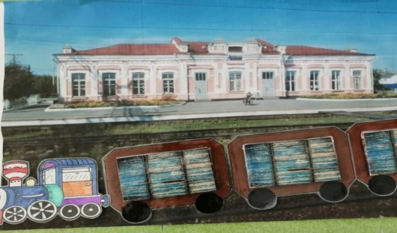
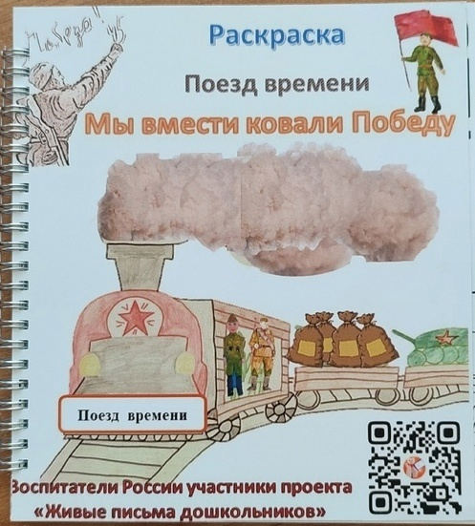
«Поезд времени»

Slide 16
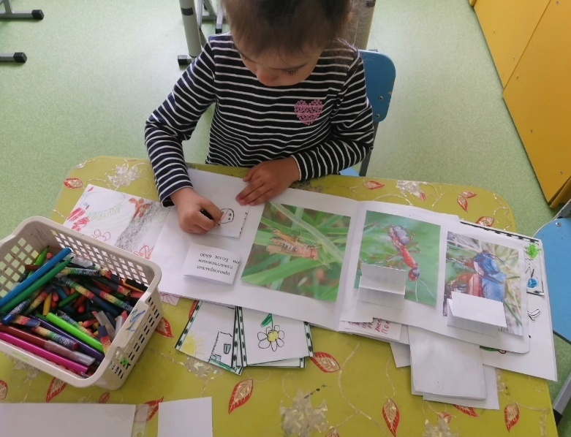
« Живая книга природы дошкольников»

Slide 17
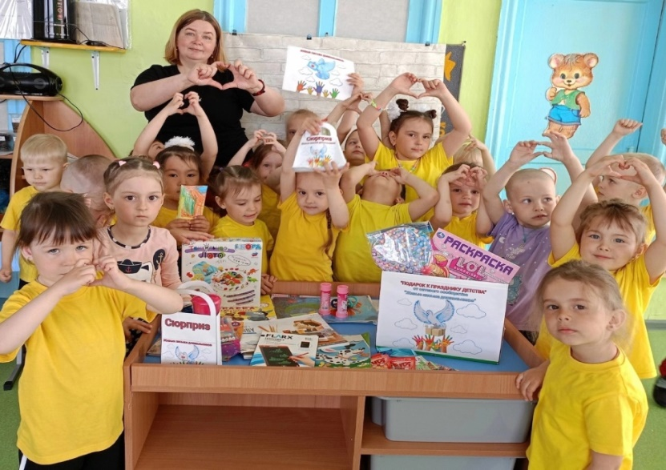
Посылка для Василисы

Slide 18
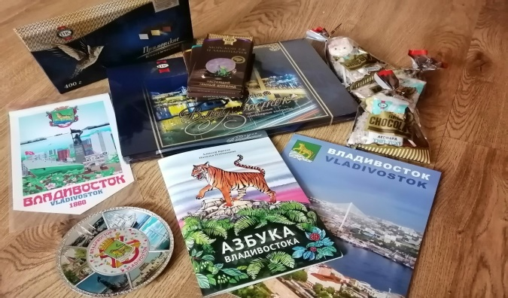
Посылка из Владивостока

Slide 19
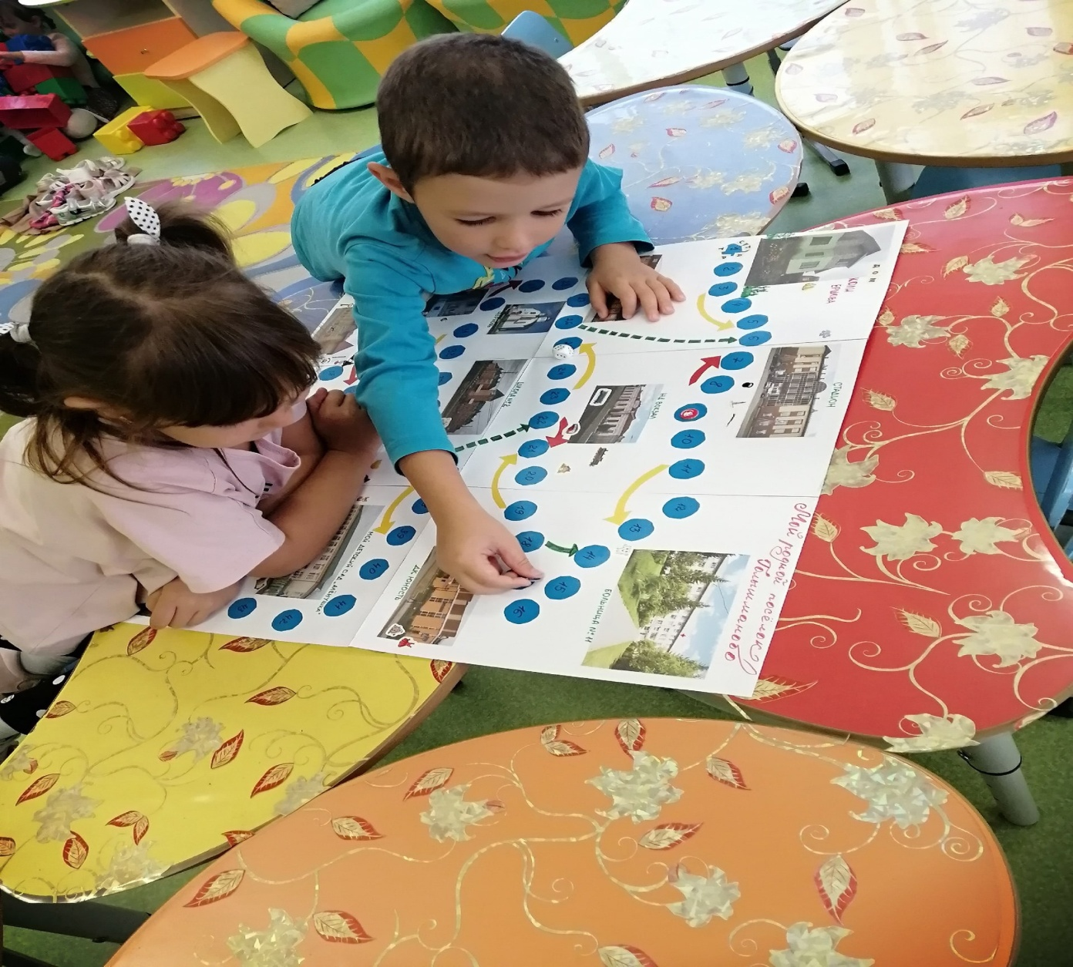
«Игры- ходилки» по достопримечательностям посёлка

Slide 20
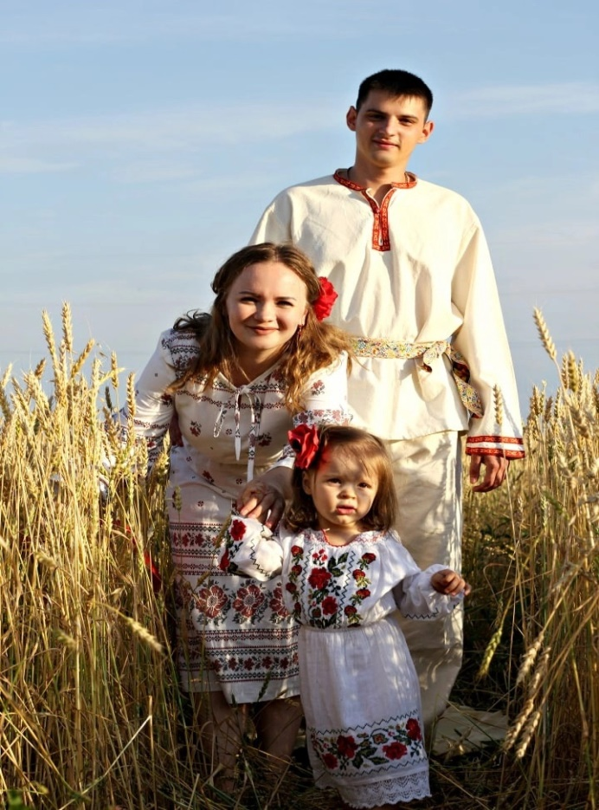
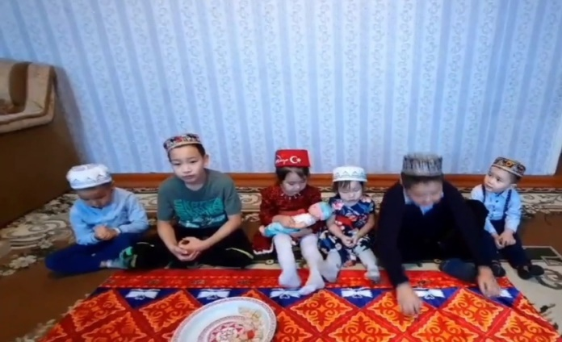
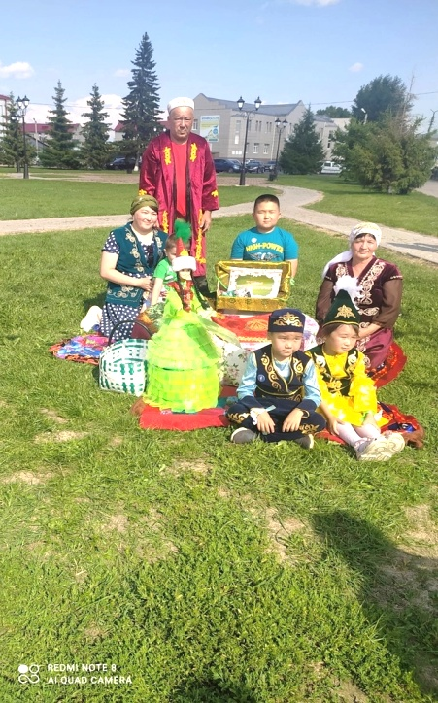
Основа патриотизма- это семья!

Slide 21
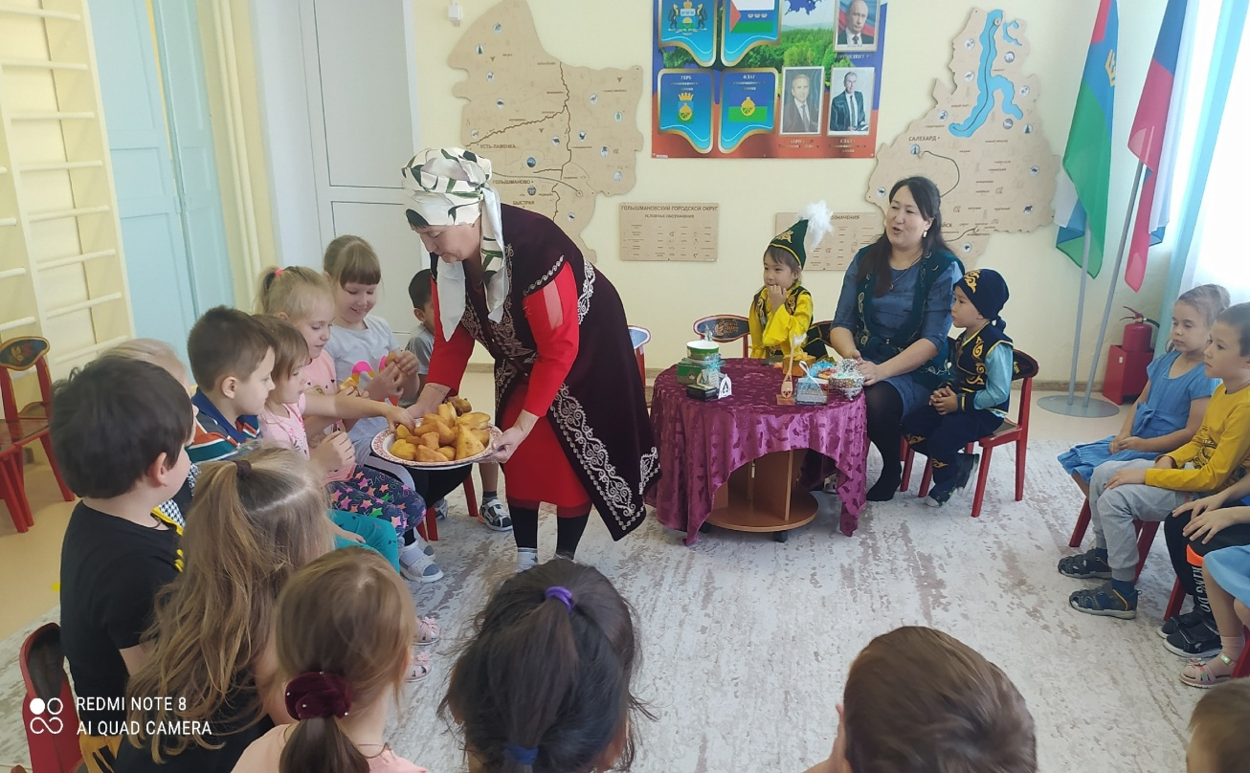
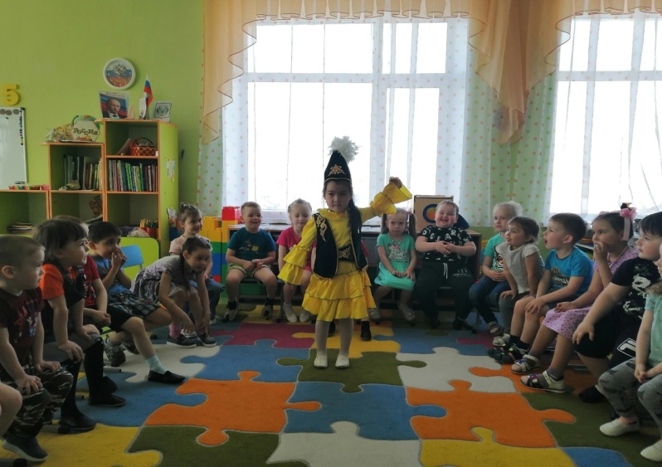
Семья
Азнабаевых

Slide 22
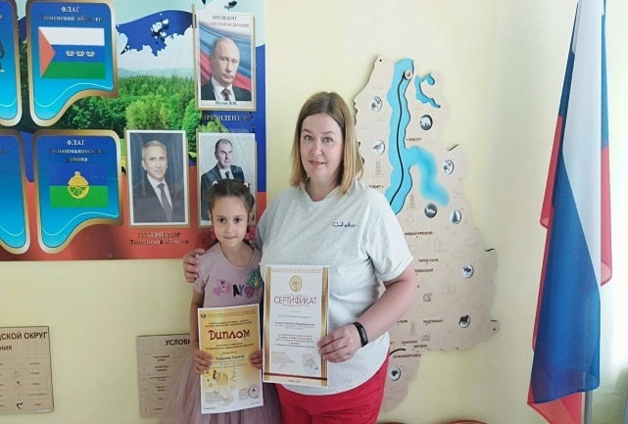
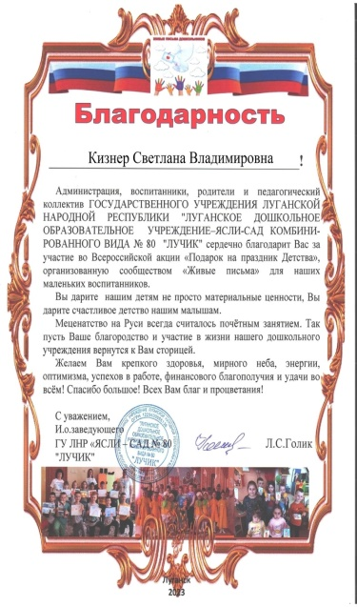
« Наши успехи и достижения»

Slide 23
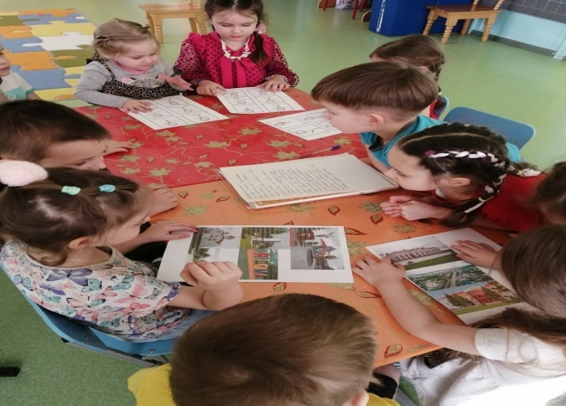
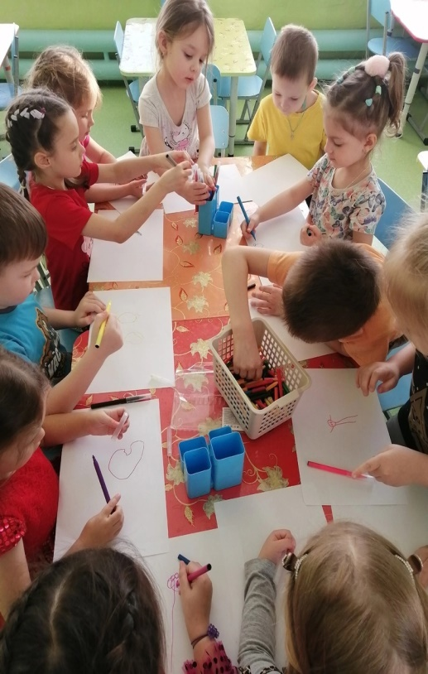
«Посткроссинг»

Slide 24
Присоединяйтесь!

Slide 25
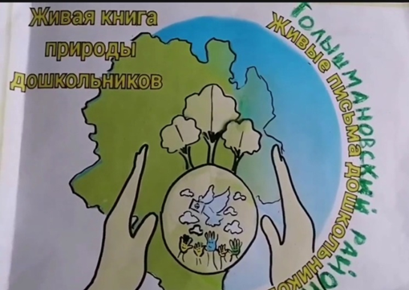

Slide 26
Лучший способ заинтересовать других родным краем,
интересоваться у других их родными местами.
«Использование инновационной технологии
посткроссинг в познавательном
развитии дошкольников»

